Slide 1
CÔNG NGHỆ JAVA
CÔNG NGHỆ JAVA
Trường: Đại học Giao thông vận Tải
Khoa: Công nghệ thông tin
GV: Nguyễn Trọng Phúc

Slide 2
Nội dung môn học
Nội dung
  Cung cấp cho người học một cái nhìn tổng quan chung về
    Các khái niệm cơ bản của ngôn ngữ lập trình Java
    Lập trình hướng đối tượng với Java
    Một số các kiến thức mở rộng
  Chi tiết của môn học
    Đề cương môn học
GV: Nguyễn Trọng Phúc

Slide 3
Đánh giá môn học
Bài tập lớn:
  Làm việc theo nhóm: 3 người.
  Bảo vệ bài tập lớn:
    Báo cáo
    Code
  Điểm bài tập lớn:
    >= 8.5 điểm: cộng điểm hoặc miễn thi.
    < 4 điểm: miễn thi, học lại
    4 <= và < 8.5: 40% điểm môn học
Thi:
  Trắc nghiệm: 60% điểm môn học
GV: Nguyễn Trọng Phúc

Slide 4


Chuẩn bị môi trường
JDK [8]
  https://www.oracle.com/java/technologies/javase/javase-jdk8-downloads.html
Trình soạn thảo:
  NetBeans
  Eclipse
  IntelliJ IDEA
  ➔ đơn giản cho học tập
GV: Nguyễn Trọng Phúc

Slide 5
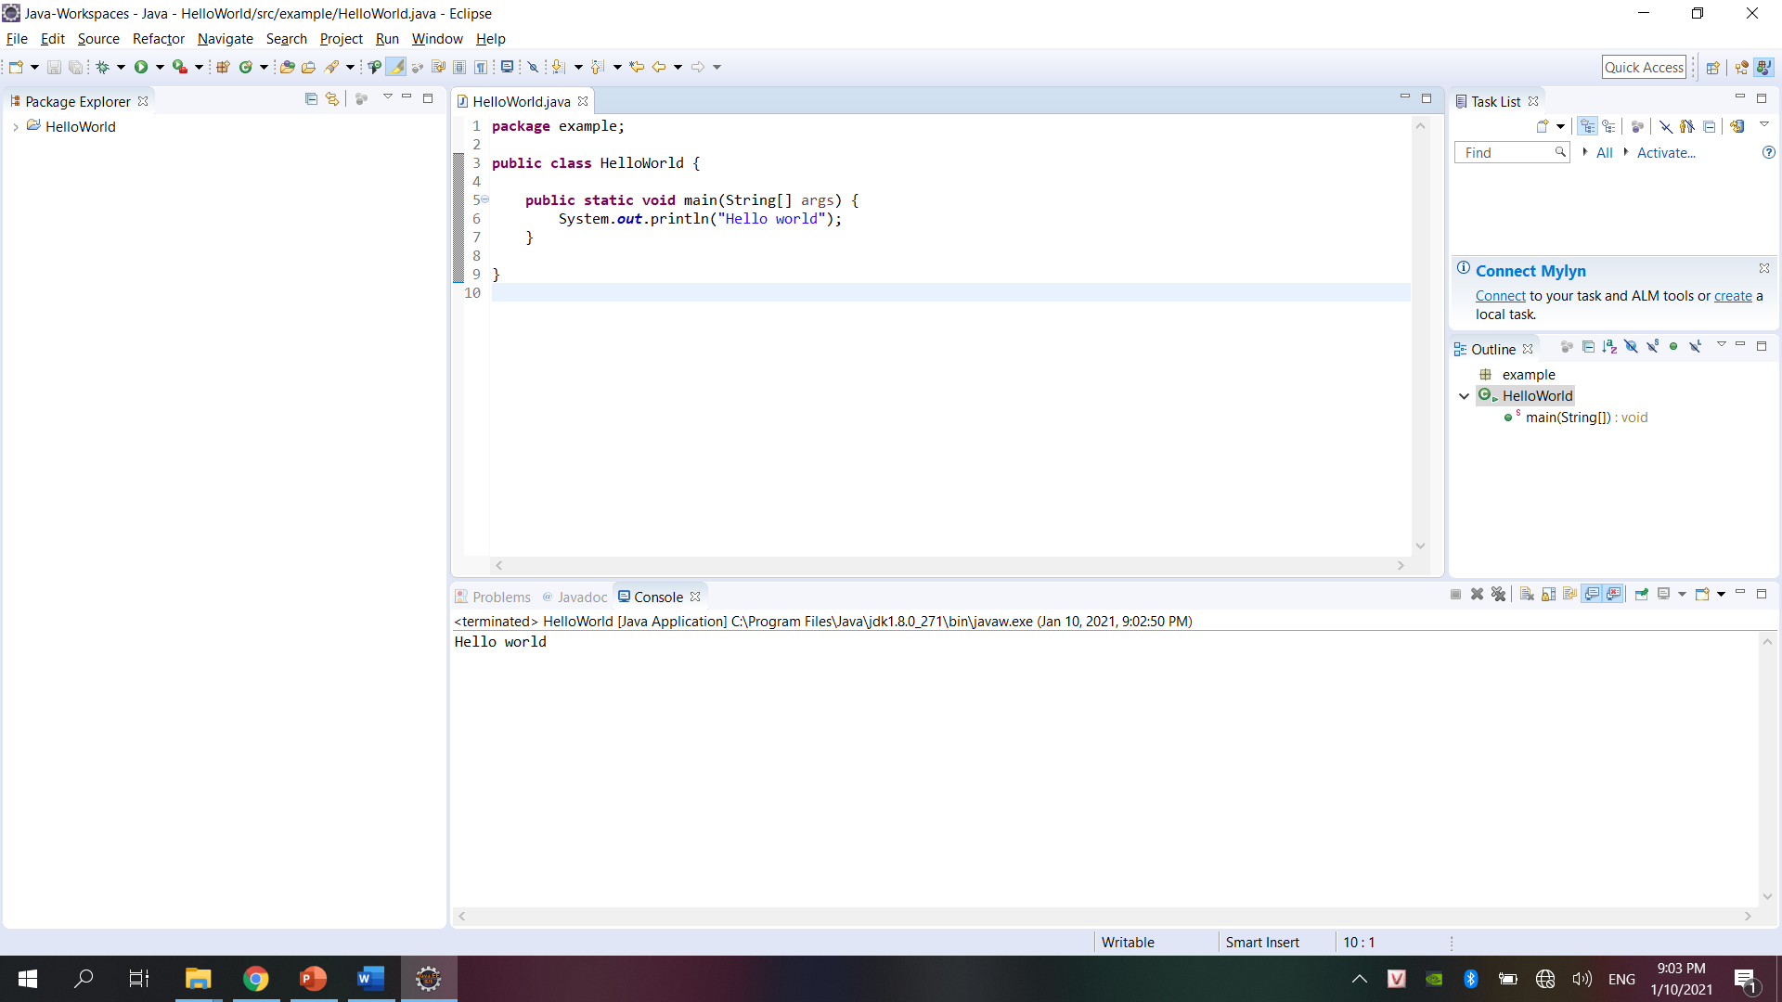
Tạo dự án và chạy
GV: Nguyễn Trọng Phúc

Slide 6
Bài tập lớn
Xây dựng trò chơi bằng ngôn ngữ lập trình Java
Yêu cầu:
  Lựa chọn một trò chơi để thực hiện.
    i.e. cờ caro, ai là triệu phú, hangman, dò mìn, …
  Xây dựng trò chơi với:
    Phân tích và thiết kế các đối tượng của trò chơi
    Tạo giao diện thân thiện
    Đọc cấu hình với tập tin .txt, .ini
    Kết nối với cơ sở dữ liệu: MySQL, SQL, …
  Sinh viên [nhóm] làm chủ được chương trình.
GV: Nguyễn Trọng Phúc

Slide 7
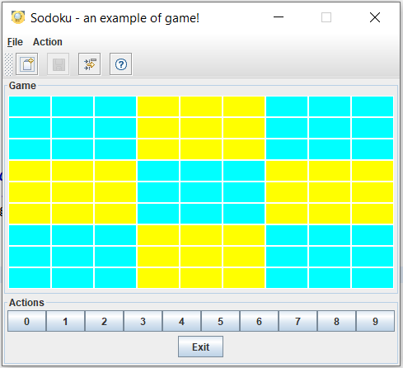
Bài tập lớn
GV: Nguyễn Trọng Phúc

Slide 8

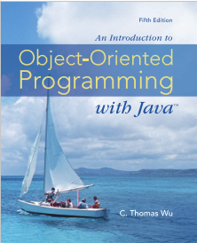
Tài liệu tham khảo
https://docs.oracle.com/javase/8/docs/api/index.html
https://docs.oracle.com/javase/tutorial/
Sách
  Java – how to program
  Object Oriented Programming with Java
GV: Nguyễn Trọng Phúc

Slide 9

CÔNG NGHỆ JAVA
GV: Nguyễn Trọng Phúc

